Slide 1

Portfol.io
Данная технология XXX века позволит вам создавать портфолио страницы. Вы думаете это все, на что она способна? Конечно все, губу закатайте.
Эту идею еще до меня придумал Билл Джобс, но автором буду Я – Нурмахан Бахтияр

Slide 2
Возможности
Сервис предлагает следующие возможности: - Создание Портфолио страницы
- Изменение сведений о пользователе
- Посещение страниц других пользователей в данной системе
Я - мазохист, делал этот рисунок из фигур в Powerpoint

Slide 3
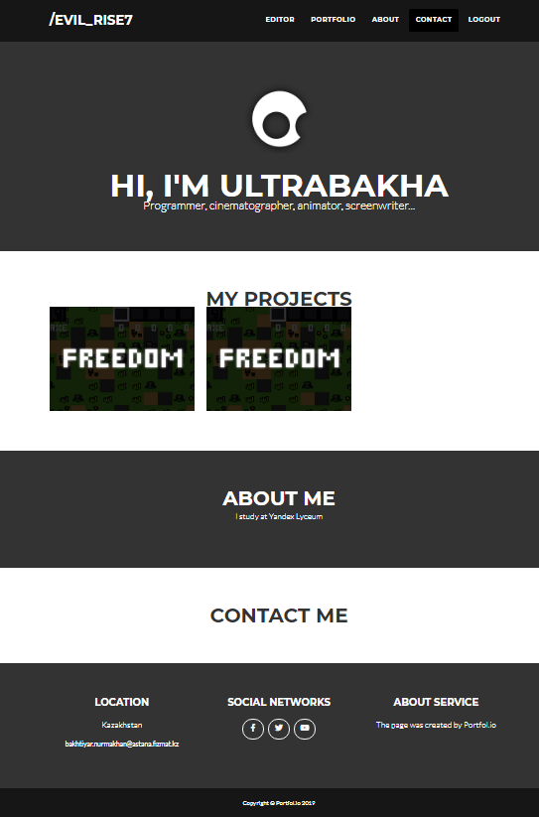
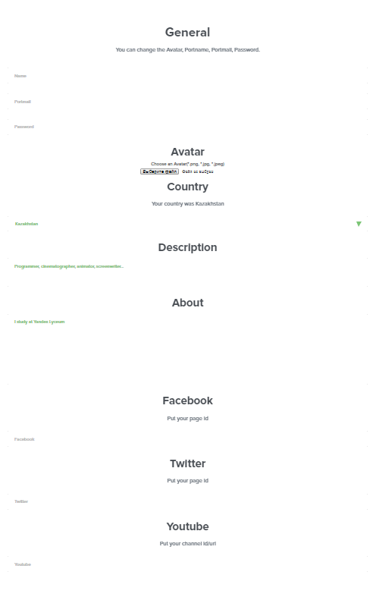
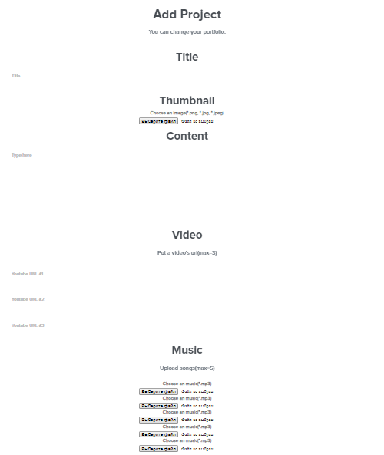
Портфолио страница
Панель управления
Добавление проекта

Slide 4
Описание реализации
Использованные библиотеки:
Json – для чтения информации из json файлов
Os – для задания путей, чтения и сохранения файлов
PIL – для работы с изображениями
Flask – Framework
Flask-MySQLDB – для работы с БД
Flask Restful – для работы c API
Wtforms – для страницы регистрации
Werkzeug – для захвата файла из request
Passlib – для шифрования паролей

Slide 5
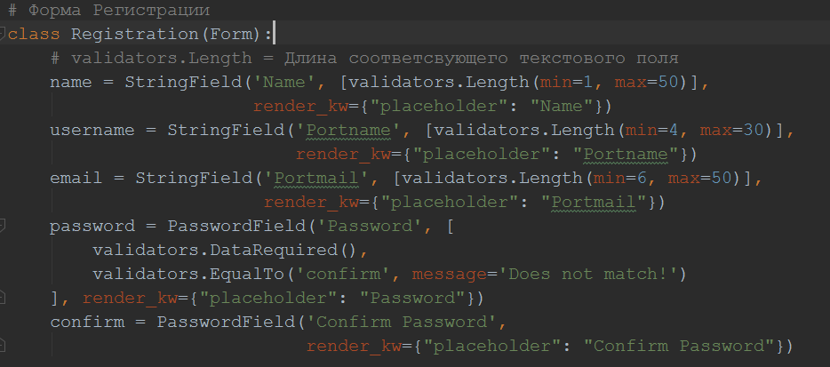
1. Классы
Registration – отвечает за работу регистрации пользователя

Slide 6
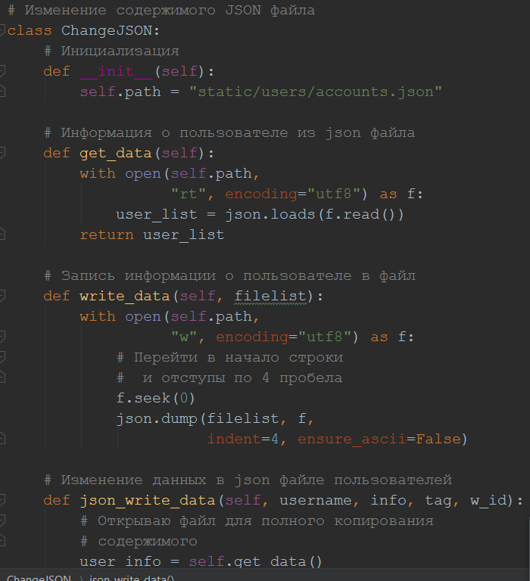
1. Классы
ChangeJSON – отвечает за изменение содержимого JSON файла пользователей

Slide 7
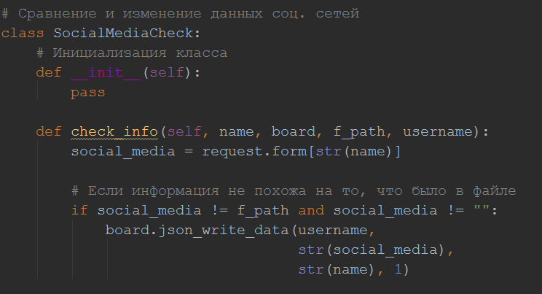
1. Классы
SocialMediaCheck – отвечает за изменение содержимого JSON файла пользователей их соц. сетей (FACEBOOK, YOUTUBE, TWITTER)

Slide 8
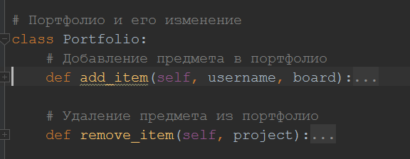
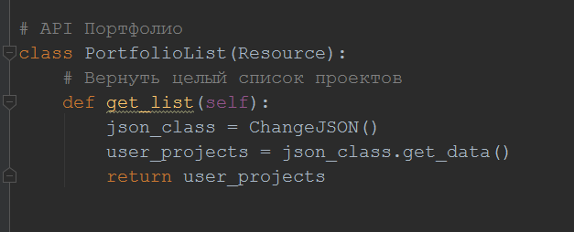
1. Классы
Portfolio – отвечает за добавление проекта в портфолио
PortfolioList – отвечает за API вывод портфолио

Slide 9
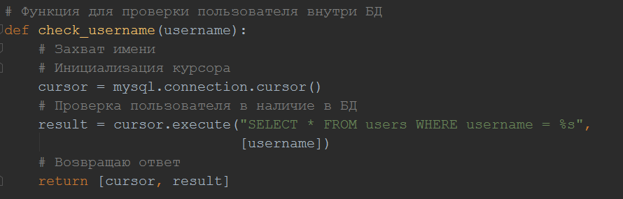
2. Функции
Check_username – проверяет пользователя в БД и возвращает курсор и ответ от сервера.

Slide 10
Описание реализации
Функции:
Get_projects – вывести через API все проекта конкретного пользователя
Get_project_id – вывести через API конкретный проект, заданного пользователя
Favicon – отвечает за иконку сайта
Main_page – Заглавная страница
Register – Страница регистрация
Login – страница входа
Logout – страница выхода
Success – страница успешного изменения настроек в панеле
Empty_board – если в панель управления пользователь на занес пользователя
Dashboard – Панель управления
Account – Профильная страница
Error404 – Страница ошибки

